Slide 1


迅雷全球区块链应用大赛
萤火链
中关村和西二旗采矿工人与匿名财务联合小队 公益慈善

Slide 2
目 录
Project Content
可行性分析
项目介绍
团队介绍

Slide 3
团队介绍
中关村和西二旗采矿工人与匿名财务联合小队

Slide 4
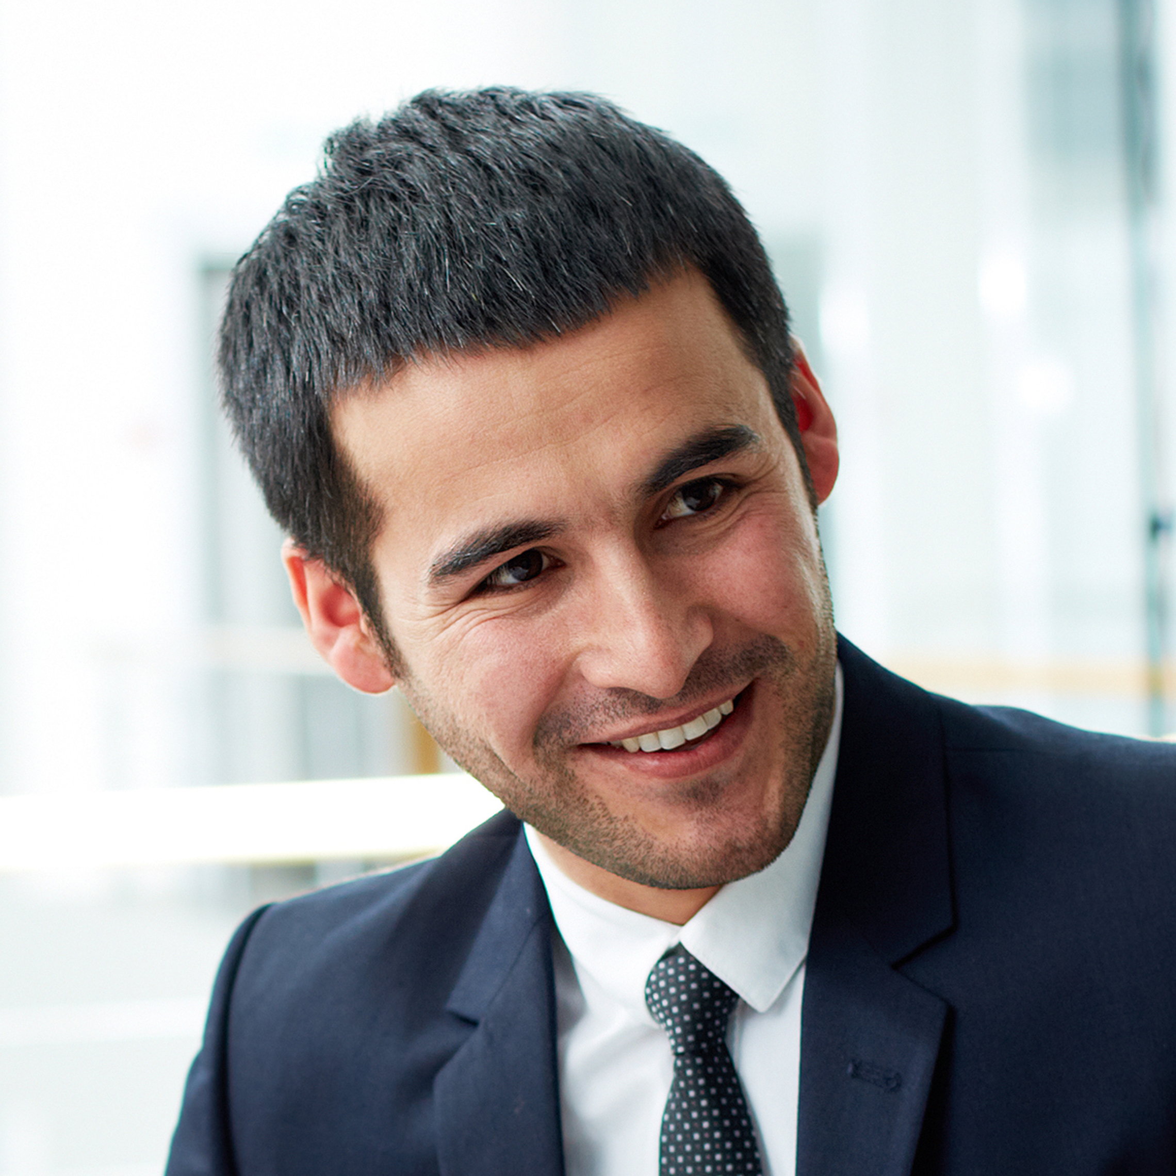

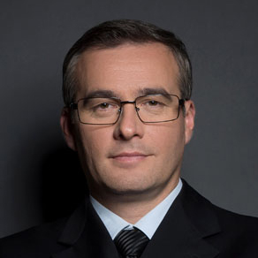


中关村和西二旗采矿工人与匿名财务联合小队
郝昊天
毛志来
张珺
王凯
刘涵
队长兼研发
研发
前端开发
研发
产品经理兼顾问
北京大学信息安全实验室研究生，曾在爱奇艺公司实习，熟悉区块链理论与开发，现为小米区块链实习工程师。
北京大学信息安全实验室研究生，区块链课程助教兼职R语言助教，曾在联想新浪等公司实习，精通区块链理论。
北京大学信息安全实验室研究生，精通前端开发，曾在好未来实习。现为今日头条前端实习工程师。
北京大学信息安全实验室研究生，曾在百度腾讯等公司实习，精通机器学习、区块链技术。现为小米区块链实习工程师。
山东财经大学税务研究生，曾在浦发银行济南分行及华普天健会计师事务所实习，熟悉会计及财务。

Slide 5
项目介绍
萤火链
愿中国青年都摆脱冷气，只是向上走，不必听自暴自弃者流的话。能做事的做事，能发声的发声。有一分热，发一分光。就令萤火一般，也可以在黑暗里发一点光，不必等候炬火。
--鲁迅

Slide 6
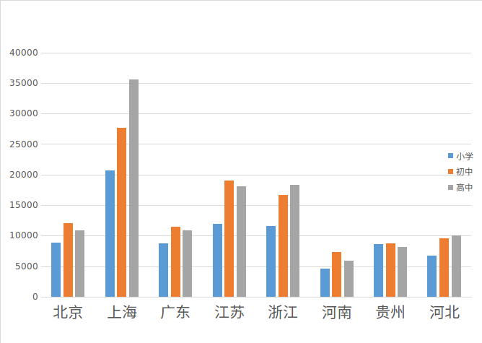
项目背景（一)
部分欠发达地区存在教育经费紧张的问题
(图为2014年部分省市小学 初中 高中 生均教育经费，单位：元）

Slide 7


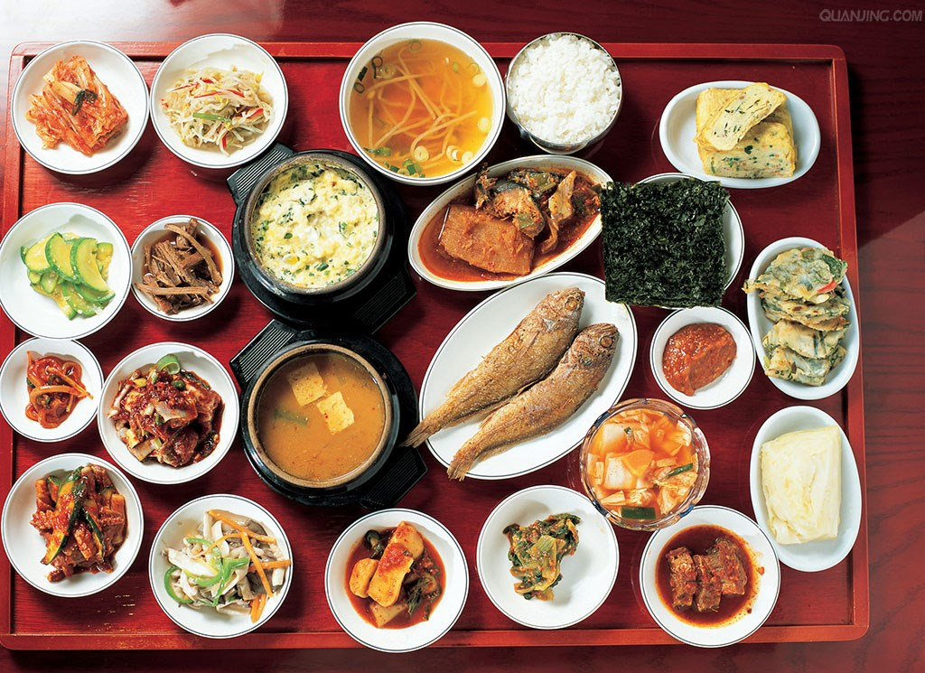
项目背景（二）
传统慈善捐助模式存在弊端：
信息披露规则不统一
1
2
资金使用不透明
不同所有制的慈善组织履行不同的会计准则，慈善组织之间的财务信息披露缺乏横向的可比性。
贪污、诈捐、资金滥用等诸多问题层出不穷。
信息披露机制不完善
3
4
缺乏完整的监管体系
缺乏权威全面的慈善组织财务等相关信息的披露平台，财务信息透明度很低，无法满足公众需求。
针对慈善组织工作的第三方测评机构仍没有建立完善，无法对众多慈善组织的综合能力、公信力和绩效进行准确的考评。

Slide 8
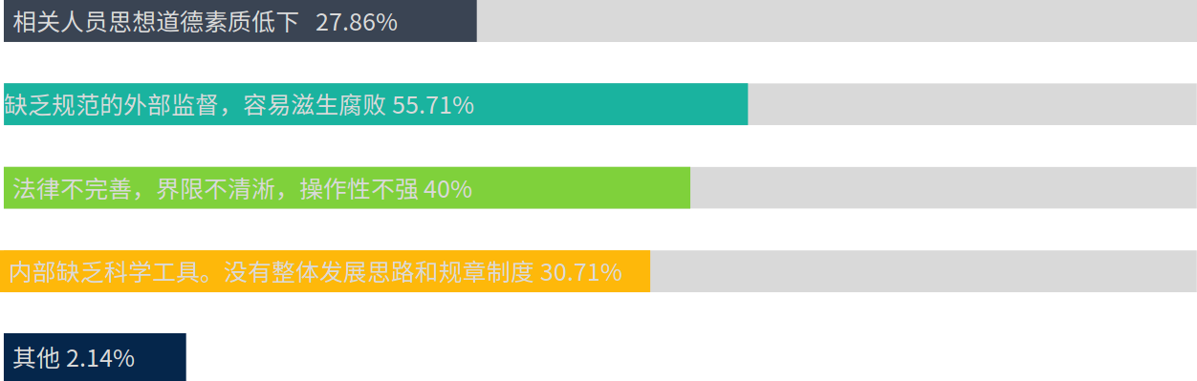
项目背景（三）
慈善机构负面新闻影响民众对慈善机构的信任：
受到“郭美美事件”的影响，2011 年 6 月至 8 月的慈善会和基金会接收捐款数额剧减，从 3 月至 5 月的 63 亿元
下滑到 8.4 亿元，减少 86%。
2012年山东大学做了一次关于慈善组织公信力核心的投票调查（多选），调查结果如下：

Slide 9

项目背景（四）
中国公众不缺少善心，但他们还缺少一个基于新技术的、信任、开放、透明的平台和操作机制，而区块链技术就是利用分布式技术和共识算法重新构造的一种信任机制。

Slide 10
功能描述
角色注册与管理
U
P
公示机制
1
3
Role registration
Mechanism of the public
Q
R
资质审核
限制/强制机制
2
4
qualification
Restriction/enforcement mechanism

Slide 11
功能描述
U
角色注册与管理
Role registration
平台用户分为，个人用户，学校和背书节点。
个人用户通过手机号注册，可以对学校发起的项目进行捐赠，有权查看项目的捐赠记录。
学校通过邮箱注册，可以在平台上发起项目请求公众捐赠，但是项目需经过背书节点认证。
背书节点负责对项目进行审核。

Slide 12
功能描述
Q
资质审核qualification
背书节点暂定为政府权威部门如教育部门民政部门，学校发起项目后，平台在同省的N个背书节点中选出2/3个作为本次背书节点，每个节点对项目进行打分，分数范围为[-10,0)∪(0,10]。越接近10意味这节点认为项目越可靠。最后计算总分，如果总分数大于0则认为项目可靠，可以接受公众捐赠。通过这种方式在一定程度上遏制贿赂攻击。

Slide 13
功能描述
P
公示机制
Mechanism of the public
平台部署在以太坊上，每一笔交易都可以通过etherscan进行查看。为了方便用户审核，还会对每一笔资金的流动进行公开，做到公开透明。

Slide 14
功能描述
R
限制/强制机制
Restriction/enforcement mechanism
平台设有限制以及强制机制。
首先，最后一笔善款的金额将受到限制，捐款后所有捐款的累计金额不能超过项目所需金额。
其次，学校必须定期向平台汇报善款使用情况，由平台各个用户予以监督，被举报消极汇报者平台将不会对此学校再次开放。

Slide 15
创意亮点
项目精准——专项学校资助
资金透明——捐款记录上链
萤火链是专项资助学校的平台，由贫困地区资金匮乏的学校在萤火链上发起募集资金申请，捐款人通过平台献出自己的爱心，所筹善款全部用于学校教育事业的建设。
1
2
区块链技术应用到捐赠场景后，平台可以将每一笔收支都记录在链上并向所有人公开，保证每一笔资金可查，防止诸如诈捐事件的发生，并监督资金的去向，降低慈善机构的运行成本。
资质审核——严格的准入机制
3
引入资格审查机制，通过多节点投票的方式 ，判定资金需求的真实性和必要性，有效的方法骗捐、滥用等道德风险。
2
技术支持——合理利用区块链特性
区块链具有防篡改可追溯的特点，平台充分利用了区块链的这一特性，将其与慈善事业现状结合，既发挥了区块链优势又解决了慈善行业现存问题。

Slide 16
应用场景
应用概述
萤火网是针对于学校的慈善捐助平台，用户捐赠即表明认可所筹资金所用于的学校改造和建设。
信息公示
1
5
募集资金通道开启后，个人用户可以开始捐款，捐款进入受捐方达到拟募集资金数额或者募集资金期限（30天）满，捐款自动结束，同时学校也可以提前终止捐款，平台也将实时公示捐款的流水信息。
2
发起求助
学校用户募集资金之前必须先注册，并经过资质的审核，审核期为一周。审核期过，募集资金的通道将会开放，平台将对每个项目提供一个专用账户，用于募集资金。
4
资金募集
资质审核
3
30天满、金额筹满或学校提前终止项目后，学校将公开资金的使用明细，并提供相关票据证明。学校必须定期向平台汇报善款使用情况，消极汇报者该平台将不会对此学校再次开放。
首先，系统初期需要N个账户作为背书节点，该节点为各地的教育部门、民政部门、财政部门、律师事务所等相关具有公信力的机构。同时，系统随机选取拥有M个人用户节点进行对学校的求捐信息进行审核。

Slide 17
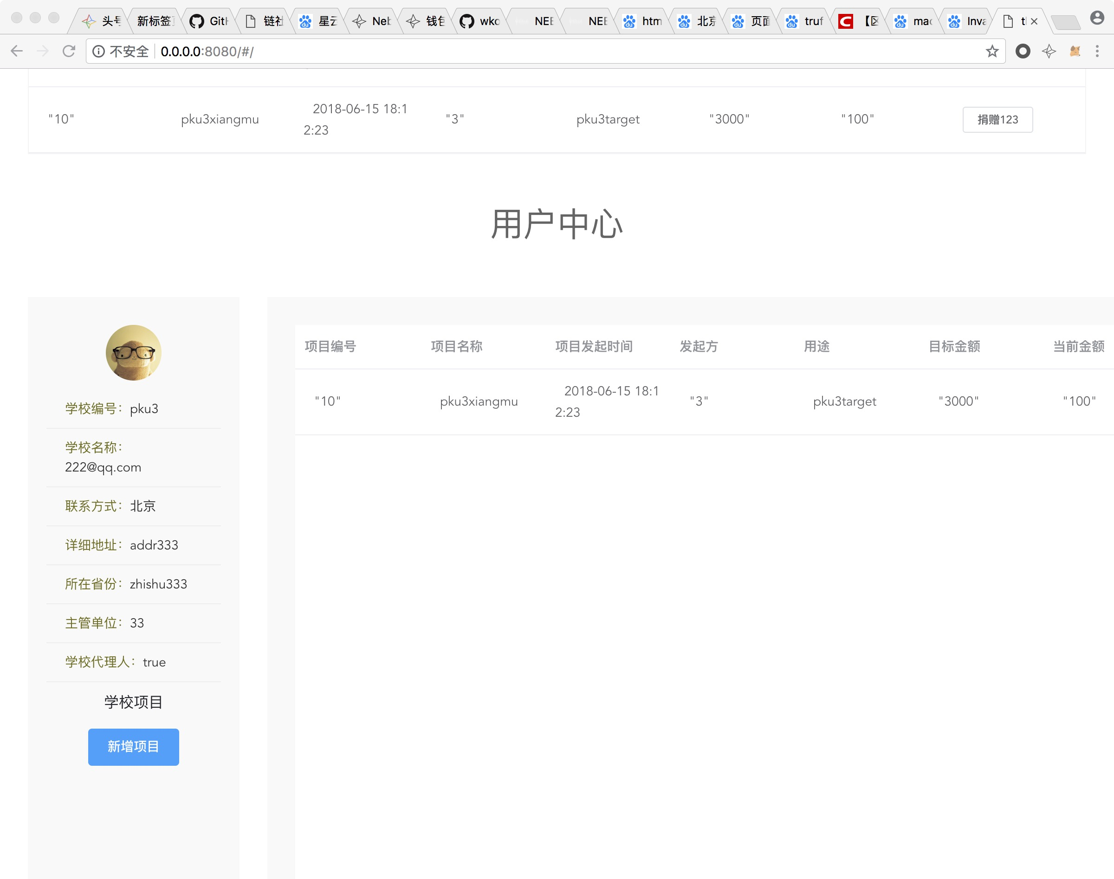
产品原型

Slide 18
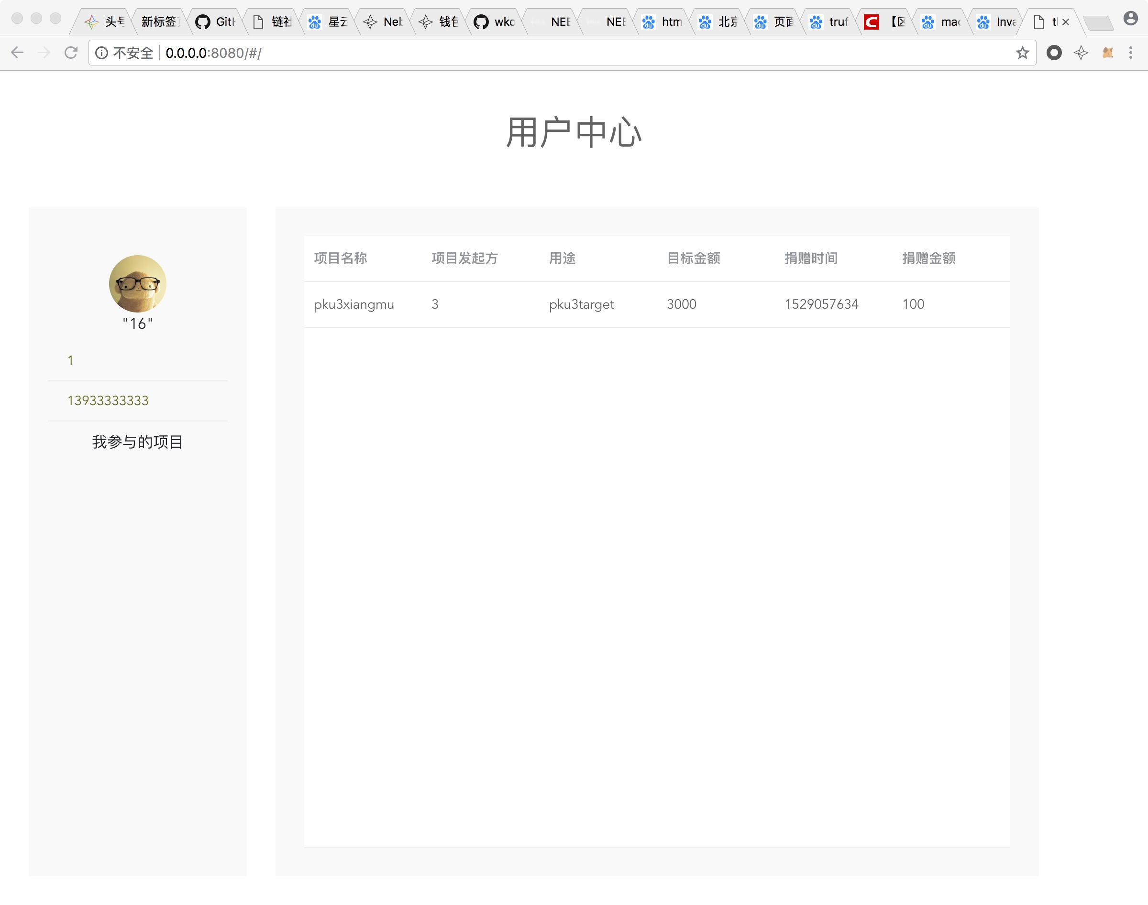
产品原型

Slide 19
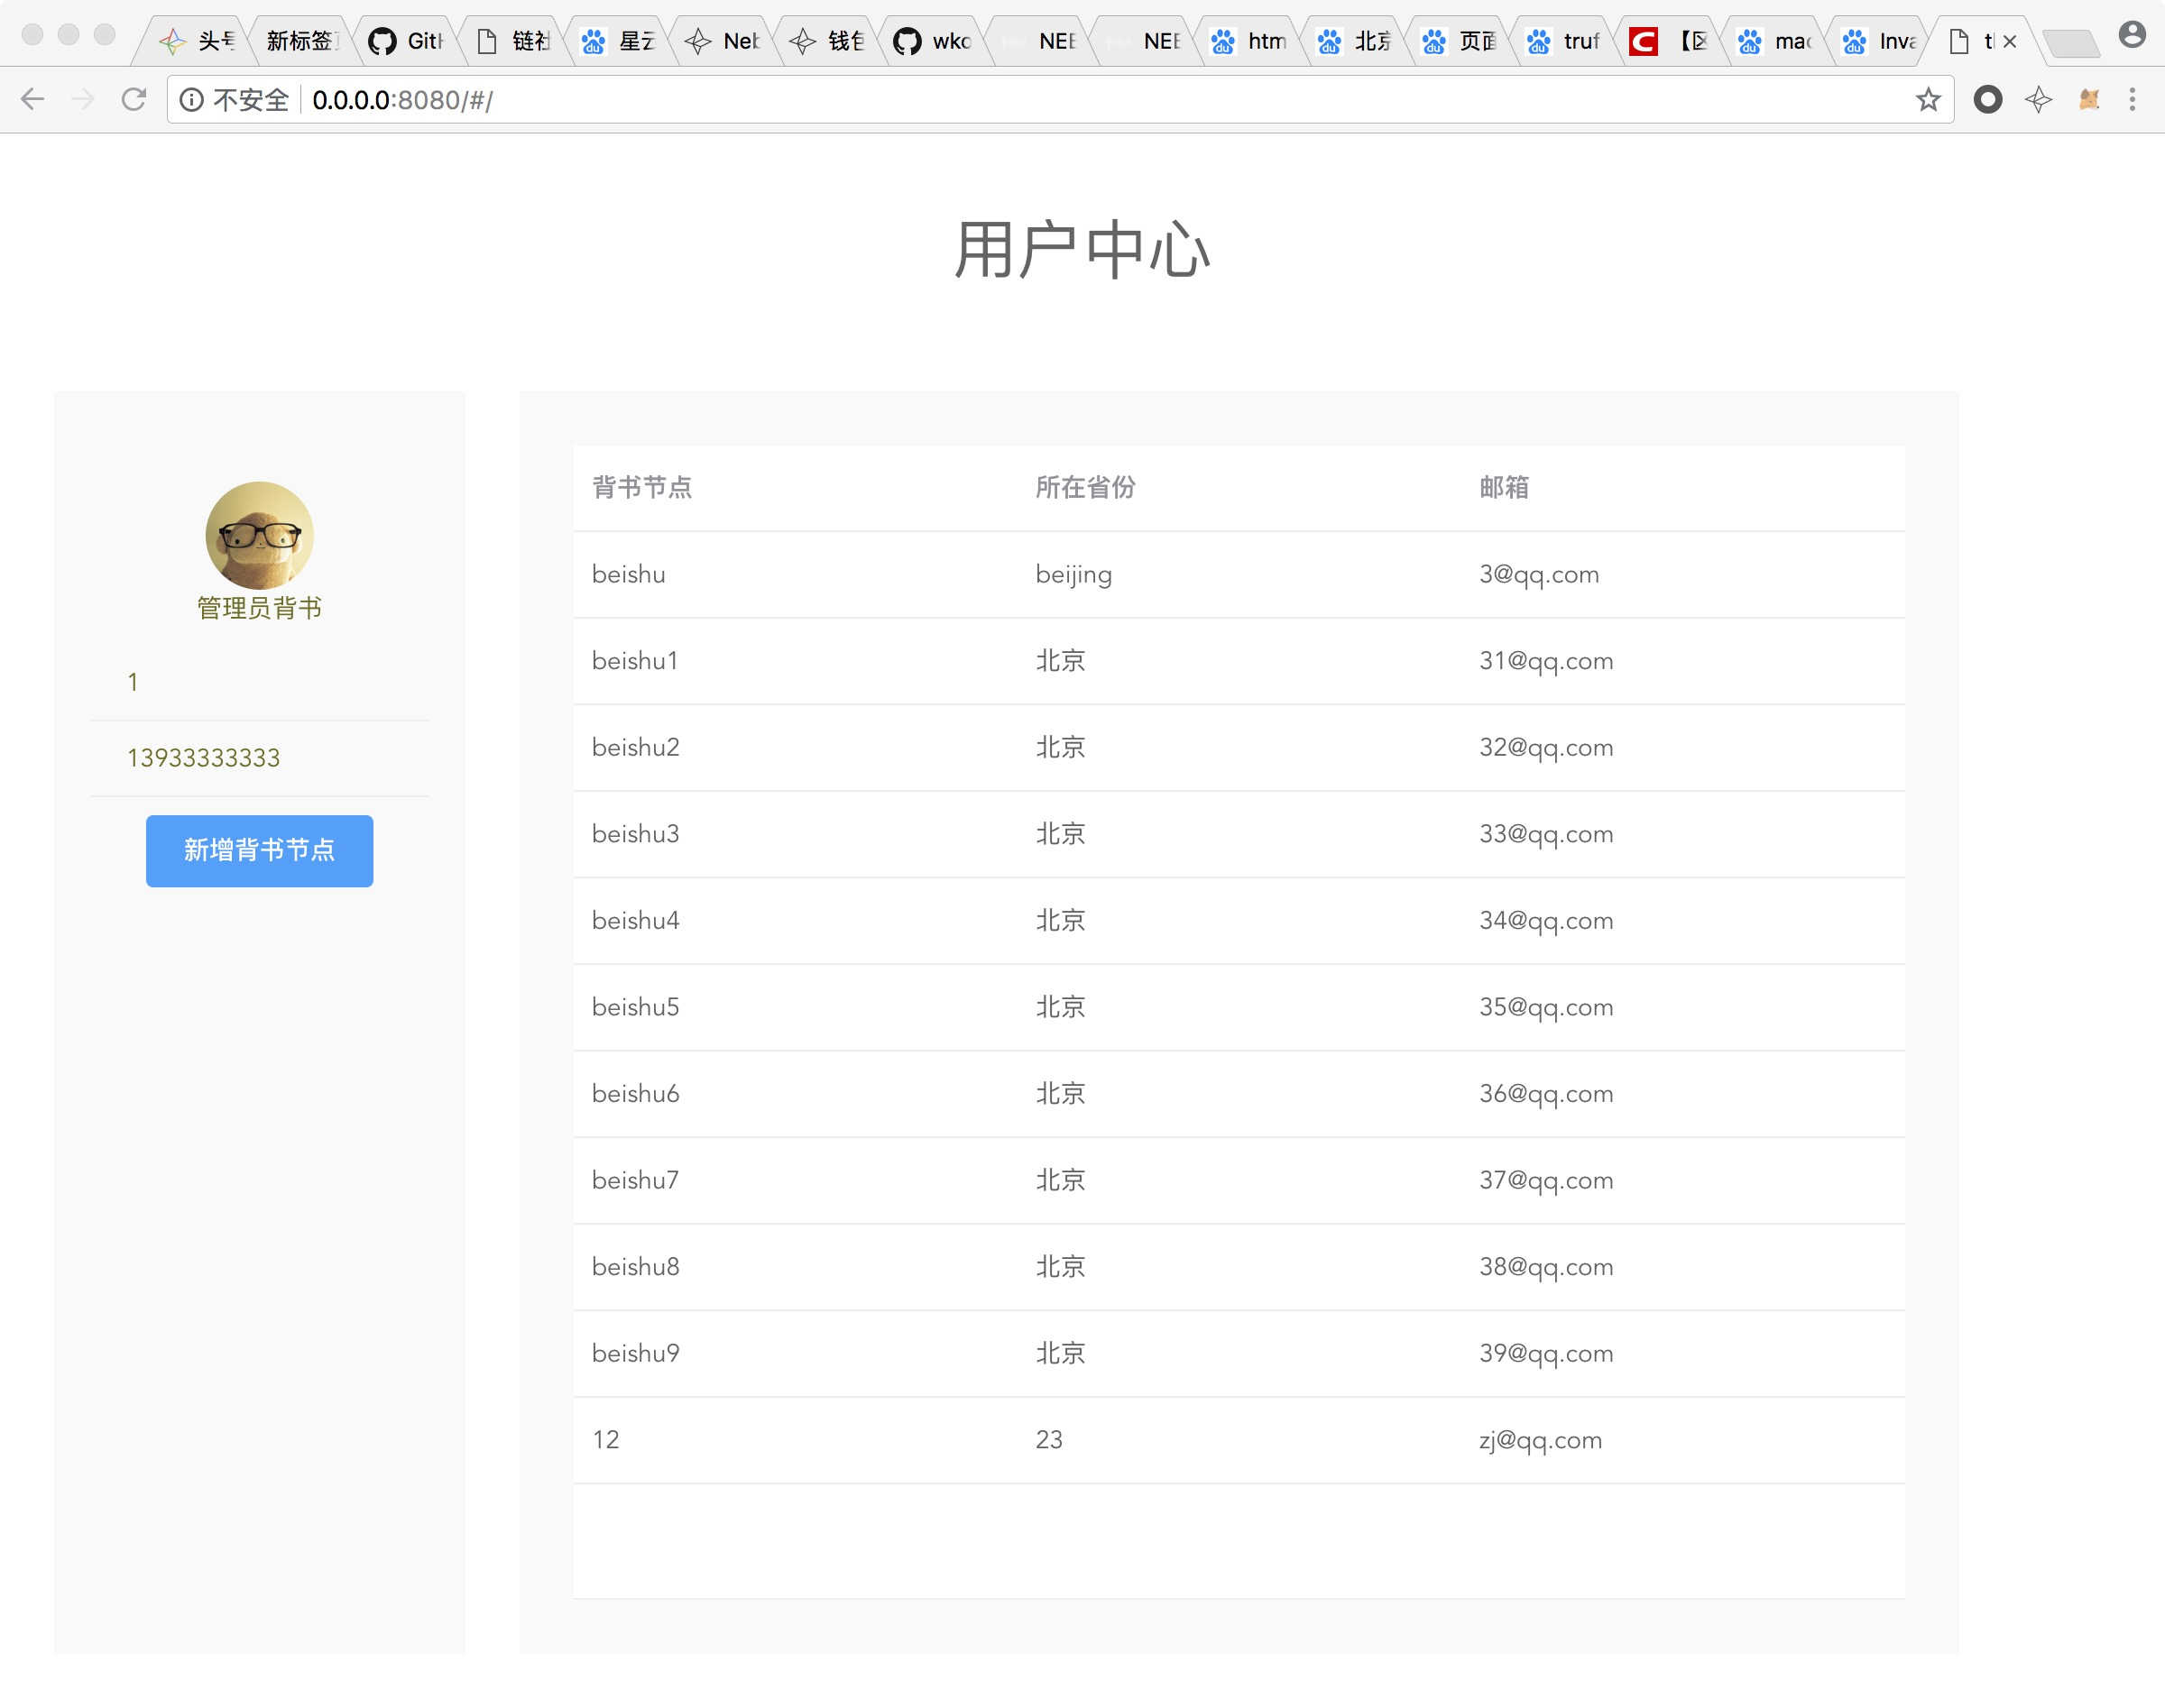
产品原型

Slide 20
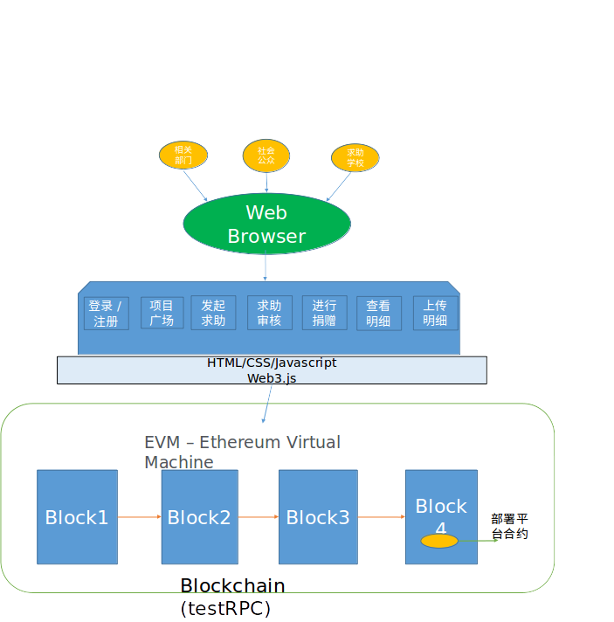
技术架构

Slide 21
可行性分析
项目孵化可行性分析
社会公益性价值

Slide 22
项目孵化可行性分析
不可篡改性
123
区块链技术对解决公益透明性问题有着天然优势，可记录所有交易信息并 确保无法篡改，这就决定了凡需要公正、公平、诚信的地方， 区块链都有很大的技术发挥空间。
12345
123
智能合约
12345
智能合约的加入实现了对捐款货币的编程，使得公益活动在真正意义上实现专款专用，交易全程可追溯。
试水项目
123
光大银行的 “母亲水窖”公益慈善项目 、布萌区块链的众托帮爱心互助项目都在这一领域有进行探索，虽然规模不大，但可行性上均有证明。
12345

Slide 23
社会公益性价值
重塑公益事业新格局
利于构建社会价值新模式
区块链技术公开透明、不可篡改和可追溯的特点，与破解公益扶贫资金管理中效率低下使用不透明等有着天然的契合，这也是将区块链技术应用于公益慈善的内在动力。
公益更加透明
通过本项目的孵化，实现慈善捐款中真正的账务透明、专款专用、财务可追溯，有效解决慈善事业中公信力不足的问题。
区块链应用与慈善，通过一个共识的价值链将陌生者串联起来，让彼此不认识的人或组织共同去完成一件事情，并且维护一个共识的机制协议规则，这项技术引导的变革是一场精彩的价值模式重塑。

Slide 24
萤火链
THANKS 感谢聆听
中关村和西二旗采矿工人与匿名财务联合小队

